Slide 1
Conexión bd
PROGRAMACION 3
DRA. ROXANA G. HERRERA

Slide 2
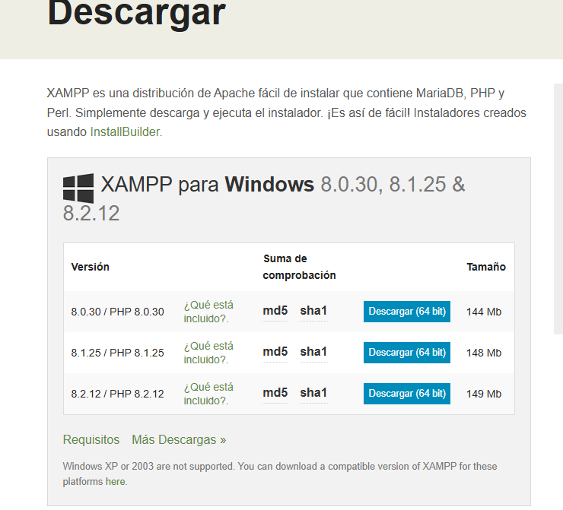
Instalar XAMPP
Instalar XAMPP
https://www.apachefriends.org/es/download.html

Slide 3
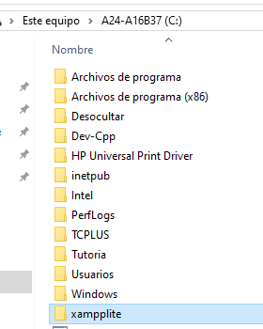
Instalar XAMPP
Tambien puede usar la versión xampplite o portable
Solo verifique que debe de estar la carpeta en su unidad, p.e.

Slide 4
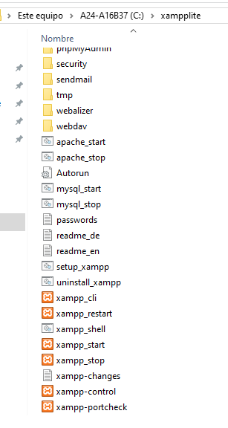
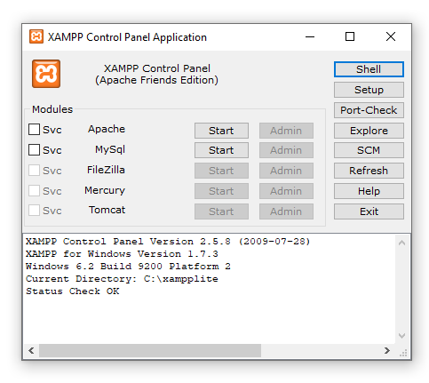
Acceder al Control Panel

Slide 5
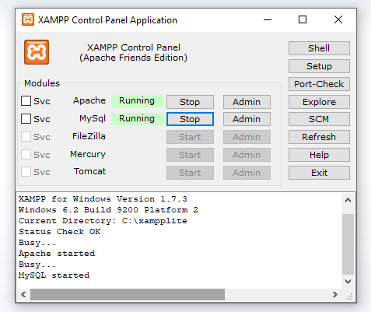
Arrancar servicios
Arrancar el servidor Apache, que es el que nos va a permitir la conexión a un servidor local: localhost
Después arrancar MySQL, para la gestión de bases de datos
Acceder al Admin de MySQL

Slide 6
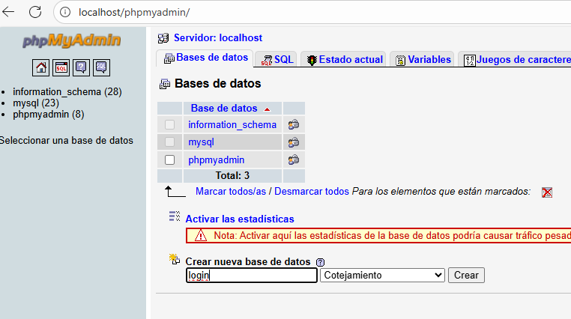
Crear la BD

Slide 7
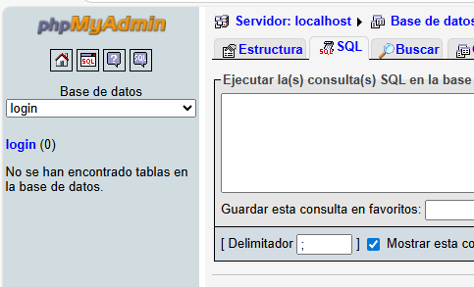
Crear Tabla Users en la BD Login

Slide 8
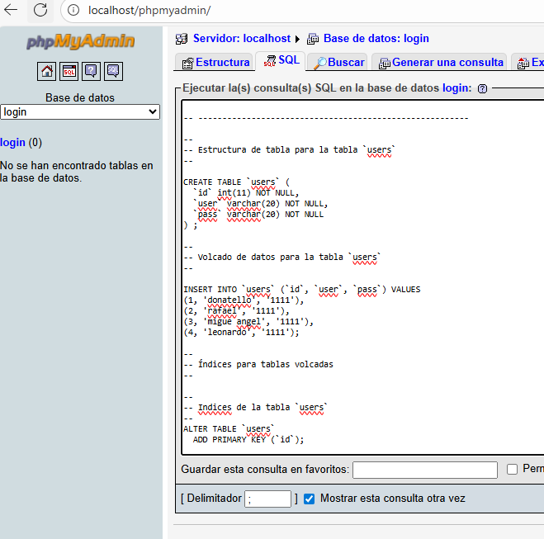
En la pestaña SQL agregar el código y dar continuar
CREATE TABLE `users` (
`id` int(11) NOT NULL,
`user` varchar(20) NOT NULL,
`pass` varchar(20) NOT NULL
) ;
--
-- Volcado de datos para la tabla `users`
--
INSERT INTO `users` (`id`, `user`, `pass`) VALUES
(1, 'donatello', '1111'),
(2, 'rafael', '1111'),
(3, 'migue angel', '1111'),
(4, 'leonardo', '1111');
--
-- Índices para tablas volcadas
--
--
-- Indices de la tabla `users`
--
ALTER TABLE `users`
ADD PRIMARY KEY (`id`);
--
-- AUTO_INCREMENT de las tablas volcadas
--
--
-- AUTO_INCREMENT de la tabla `users`
--
ALTER TABLE `users`
MODIFY `id` int(11) NOT NULL AUTO_INCREMENT, AUTO_INCREMENT=5;
COMMIT;

Slide 9
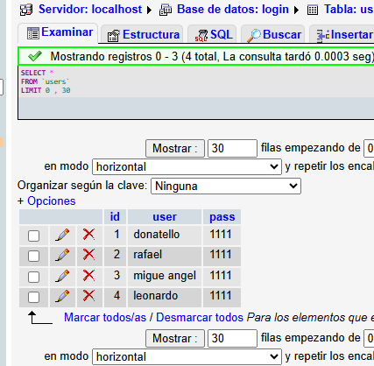
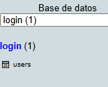
Tabla Users:

Slide 10
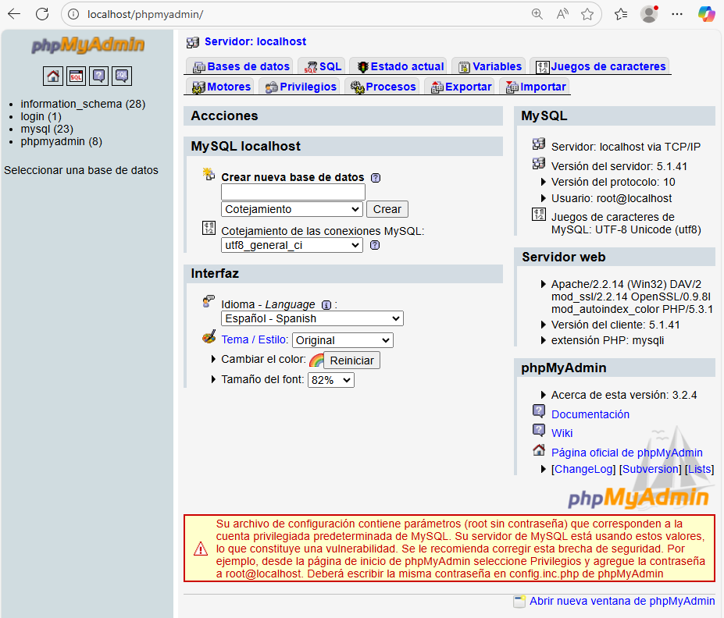
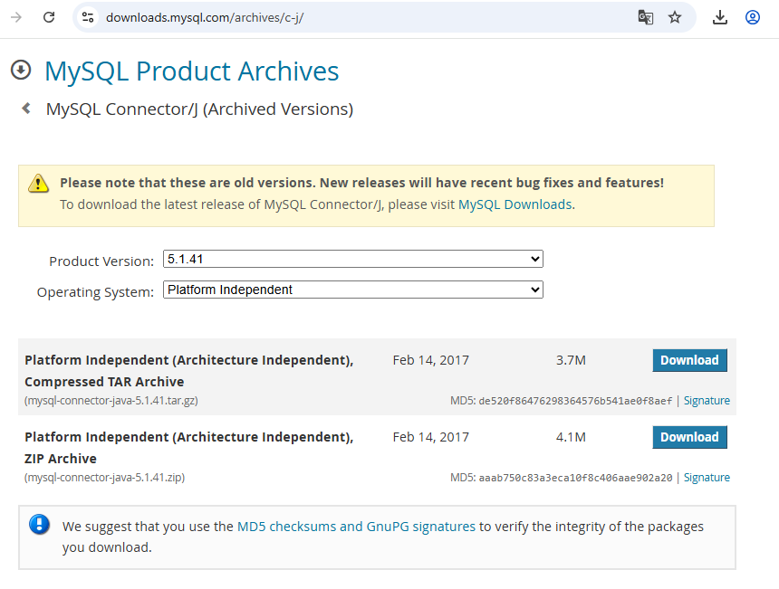
Descargar Connector según versión del cliente y descomprimirlo
https://downloads.mysql.com/archives/c-j/

Slide 11
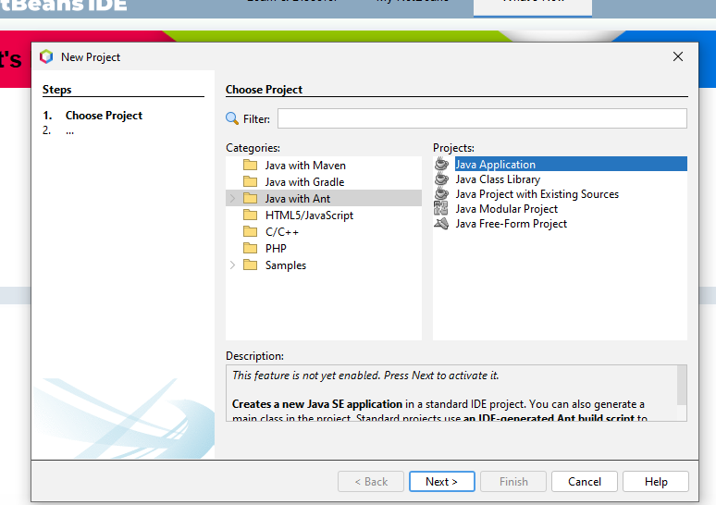
Crear Proyecto en netBeans

Slide 12
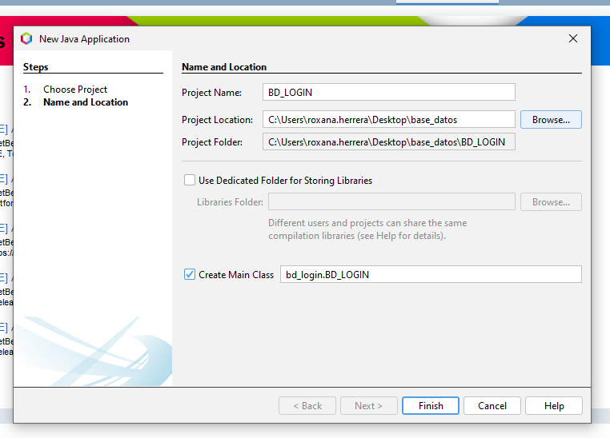
Crear proyecto

Slide 13
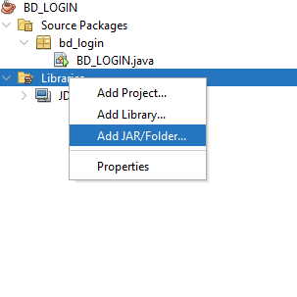
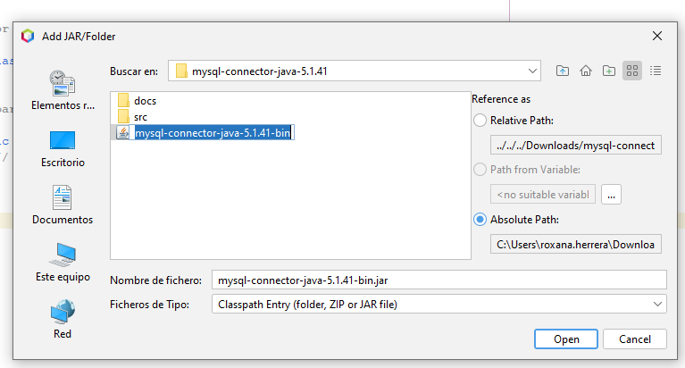
Agregar el connector a nuestro proyecto

Slide 14
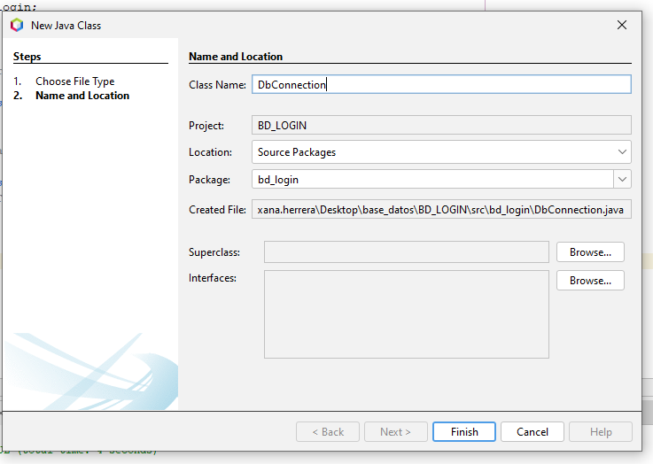
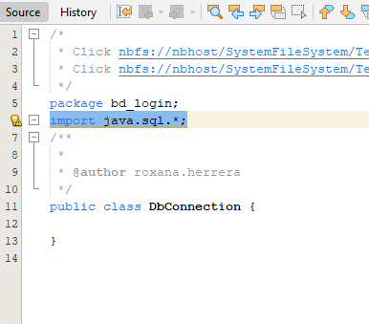
Agregar una nueva clase
Agregar :
import java.sql.*;

Slide 15
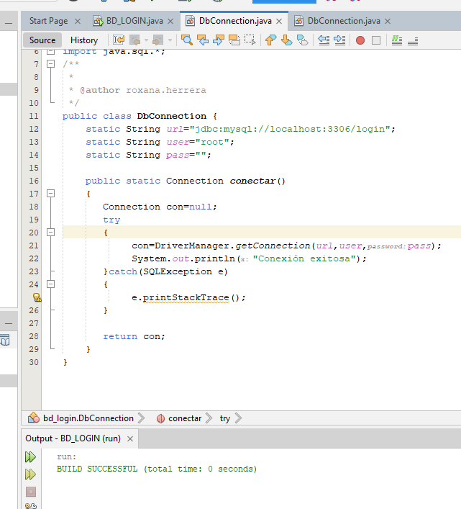
Agregar en la clase:
public class DbConnection {
static String url="jdbc:mysql://localhost:3306/login";
static String user="root";
static String pass="";
public static Connection conectar()
{
Connection con=null;
try
{
con=DriverManager.getConnection(url,user,pass);
System.out.println("Conexión exitosa");
}catch(SQLException e)
{
e.printStackTrace();
}
return con;
}
}

Slide 16
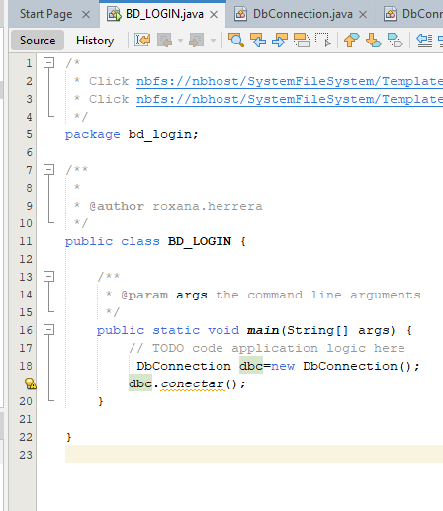
Agregar en el main, una instancia de la conexion
public static void main(String[] args) {
// TODO code application logic here
DbConnection dbc=new DbConnection();
dbc.conectar();
}

Slide 17
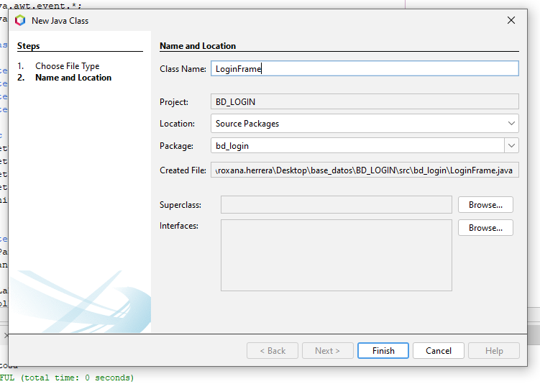
Agregar una clase LoginFrame

Slide 18
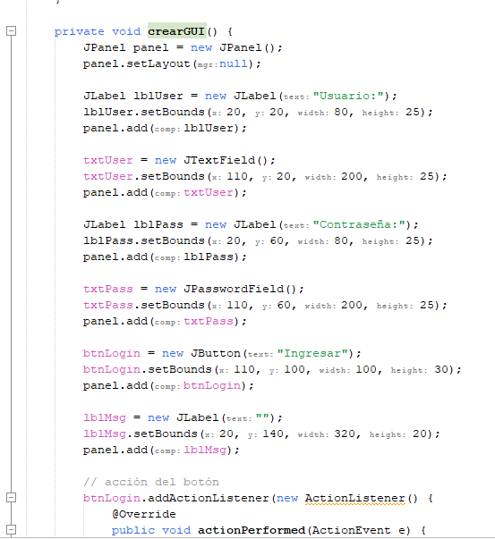
Crear método crearGUI y agregarlo en el constructor
public LoginFrame() {
setTitle("Login");
setSize(360, 200);
setLocationRelativeTo(null);
setDefaultCloseOperation(JFrame.EXIT_ON_CLOSE);
crearGUI();
}
private void crearGUI() {
JPanel panel = new JPanel();
panel.setLayout(null);
JLabel lblUser = new JLabel("Usuario:");
lblUser.setBounds(20, 20, 80, 25);
panel.add(lblUser);
txtUser = new JTextField();
txtUser.setBounds(110, 20, 200, 25);
panel.add(txtUser);
JLabel lblPass = new JLabel("Contraseña:");
lblPass.setBounds(20, 60, 80, 25);
panel.add(lblPass);
txtPass = new JPasswordField();
txtPass.setBounds(110, 60, 200, 25);
panel.add(txtPass);
btnLogin = new JButton("Ingresar");
btnLogin.setBounds(110, 100, 100, 30);
panel.add(btnLogin);
lblMsg = new JLabel("");
lblMsg.setBounds(20, 140, 320, 20);
panel.add(lblMsg);
// acción del botón
btnLogin.addActionListener(new ActionListener() {
@Override
public void actionPerformed(ActionEvent e) {
onLogin();
}
});
// permitir Enter para hacer login
txtPass.addActionListener(e -> onLogin());
add(panel);
}

Slide 19
Agregar los siguientes metodos
private void onLogin() {
String user = txtUser.getText().trim();
char[] passChars = txtPass.getPassword();
String pass = new String(passChars); // para comparación sencilla
if (user.isEmpty() || pass.isEmpty()) {
lblMsg.setText("Rellena usuario y contraseña");
return;
}
validarCredenciales(user, pass);
// limpiar contraseña en memoria
java.util.Arrays.fill(passChars, '\0');
}
private void validarCredenciales(String user, String pass) {
String sql = "SELECT pass FROM users WHERE `user` = ?";
try (Connection con = DbConnection.conectar();
PreparedStatement ps = con.prepareStatement(sql)) {
ps.setString(1, user);
try (ResultSet rs = ps.executeQuery()) {
if (!rs.next()) {
// no hay fila: usuario incorrecto
lblMsg.setText("Usuario incorrecto");
} else {
String passBD = rs.getString("pass");
if (pass.equals(passBD)) {
lblMsg.setText("Usuario correcto");
// aquí podrías abrir otra ventana o proceder
} else {
lblMsg.setText("Contraseña incorrecta");
}
}
}
} catch (SQLException ex) {
ex.printStackTrace();
lblMsg.setText("Error al validar (ver consola)");
}
}
// para ejecutar el frame
public static void showLogin() {
LoginFrame frame = new LoginFrame();
frame.setVisible(true);
}
}

Slide 20
Agregar en el main
public class BD_LOGIN {
/**
* @param args the command line arguments
*/
public static void main(String[] args) {
// TODO code application logic here
DbConnection dbc=new DbConnection();
LoginFrame log= new LoginFrame();
dbc.conectar();
log.showLogin();
}
}

Slide 21
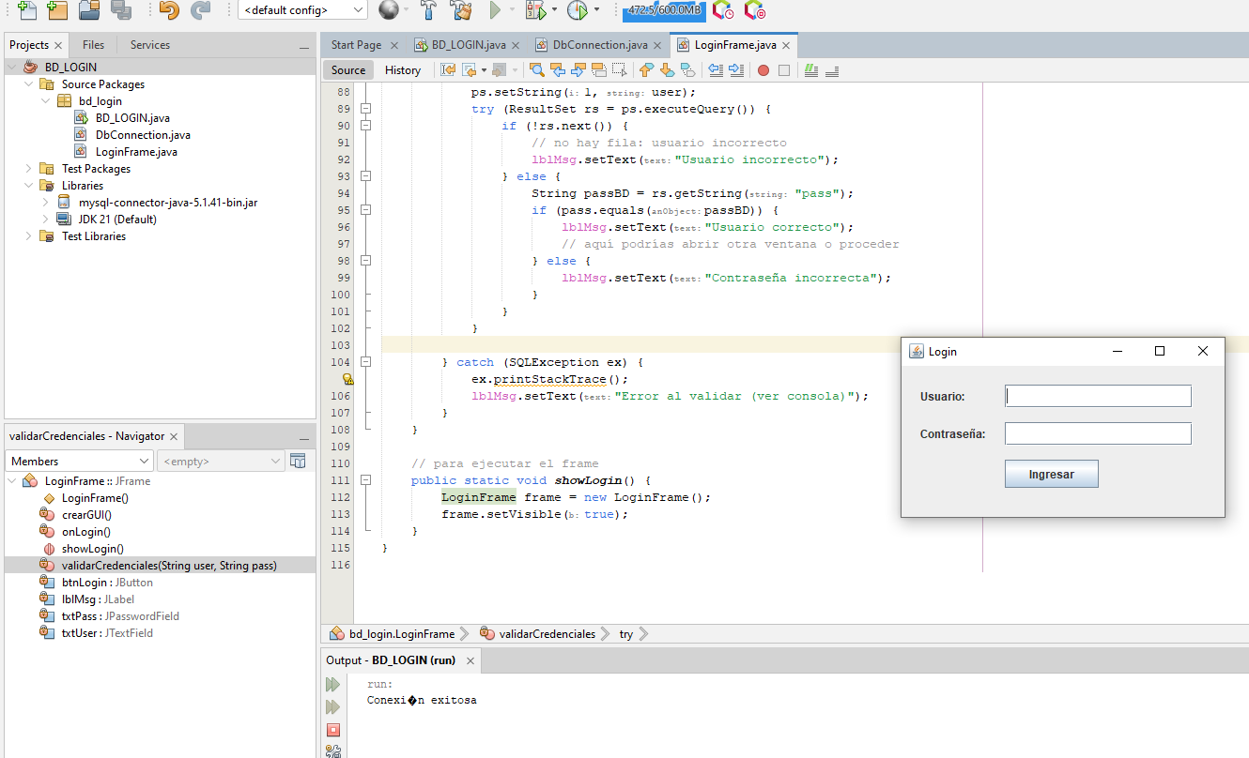
Ejecutar Proyecto Debe estar arrancado apache y mysql y tener la bd

